Slide 1

重汽产品整椅2.0线体组装说明
BEIJING GOLDRARE AUTOMOBILE PARTS CO.,LTD

Slide 2
目录
目录
一、整体情况说明
二、H4生产线副驾托盘兼容性说明
三、H4生产线副驾托盘改造说明

Slide 3
一、整体情况说明
现状说明
目前重汽2.0产品在H6整椅线进行装配，工装托盘无适用定位销，座椅底座放置在托盘上无定位夹紧，影响装配效率且座椅存在脱落风险；
重汽2.0产品订单量增加，月最大需求1000台；
H6线体定义为3.0产品整椅组装线，其中A6产品2025年销量预示为3万台，线体产量趋于饱和，后续无法满足重汽2.0产品交付需求；
实施方案说明
通过产品及线体整合，H4整椅生产线定义为2.0产品整椅组装线，规划重汽2.0产品在H4整椅组装线进行生产；
副驾线产能利用分析：以后续H4副驾为主要产品计算，根据单日综合订单需求180件，标准节拍90s，M4中重卡副驾50件，标准节拍78s，生产占用时间为5.6h；
重汽2.0单日生产需求按40套核算，正驾节拍104s，副驾节拍90s，生产占用时间2.2h；
H4副驾线单日8h满足H4、M4中重卡副驾和重汽2.0产品订单需求，；
结合上述情况及投资最小化原则，进行H4副驾线托盘改造，并增加气密检测设备，满足重汽2.0产品生产需求；
费用投入预计：托盘：22*7000元=154000元，气密设备15000元，共计169000元。
收益分析说明
重汽产品由3.0整椅生产线移位至2.0副驾整椅线生产，可节省操作人员2名，按照人工工资25元/小时，年生产300天基数计算
年度节约成本2*25*8*300=120000元，结合设备投入成本，17个月后实现收益平衡。
实施计划说明
方案确定
固定资产申请
样件完成
样件验证
批量制作
工装夹具验收
量产使用
托盘开发
S
3/24
4/5
5/5
5/10
6/10
6/25
6/30

Slide 4
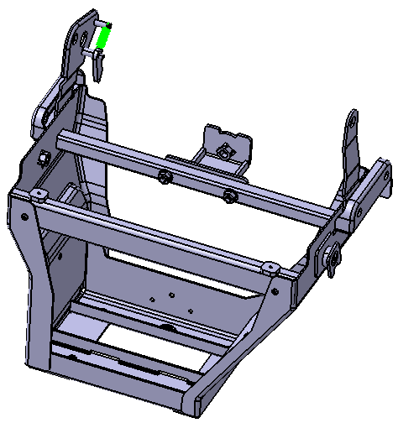
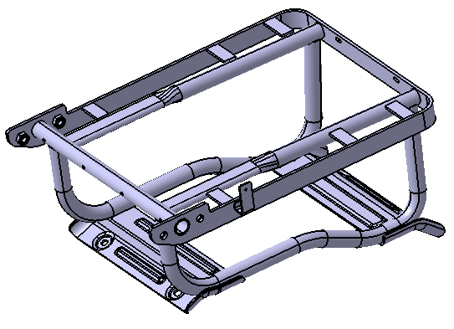
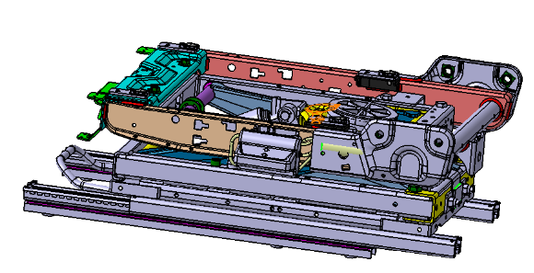
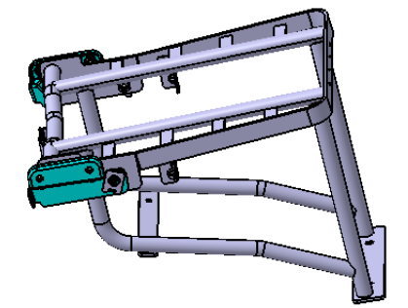
二、H4生产线副驾托盘兼容性说明
产品 | 产品图示 | 托盘兼容性说明 | 备注
H4副驾 |  | 现有托盘具备H4副驾定位功能，新制托盘快换层按照现有H4定位点匹配，以适应生产线检测设备位置需求 | 底座模块位于托盘上高度保持原有状态
M4中重卡副驾 |  | 保留M4中重卡副驾定位功能，新制托盘快换层参考现有M4中重卡定位点匹配 | /
重汽2.0正驾 |  | 新制托盘快换层增加重汽2.0正驾底座模块定位支撑 支撑设计避免与其他产品干涉 | 底座模块高度与H4正驾保持一致
重汽2.0副驾 |  | 新制托盘快换层增加重汽2.0NX副驾底支架定位支撑 支撑设计避免与其他产品干涉 | /

Slide 5
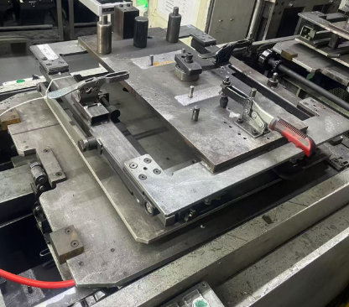
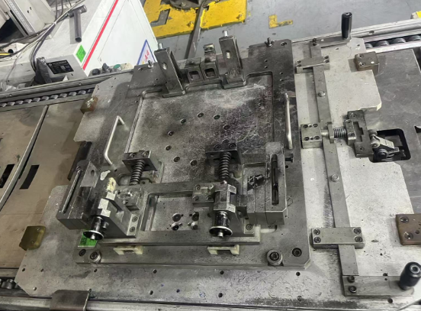
三、H4生产线副驾托盘改造说明
现托盘形式
改造后托盘形式
副驾线托盘现状：三层托盘，形式为底板+旋转层+翻转层，产品定位销设置于翻转层上；
托盘改造说明：
将现托盘翻转层及旋转层上安装附件拆除，保留旋转层基板；
根据托盘兼容产品，重新设计制作快换层，实现不同产品定位，且不同产品定位销互不干涉；
将新制作的快换层安装于现托盘旋转层基板上（利用旋转层基板现有孔位固定）。

Slide 6

光华荣昌集团
诚信赢得天下 科技成就未来
Thanks

